Slide 1


Slide 2

CLASE DE TECNOLOGÍA
ROBÓTICA
https://www.youtube.com/watch?v=MWmWp7m36g0
https://www.youtube.com/watch?v=D6GR7TMkS_w

Slide 3
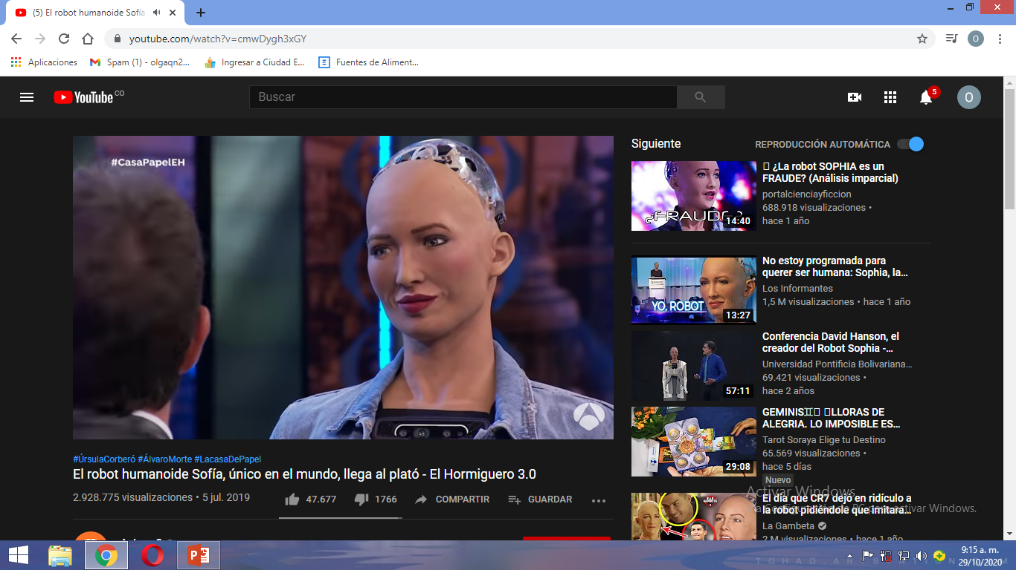

Slide 4
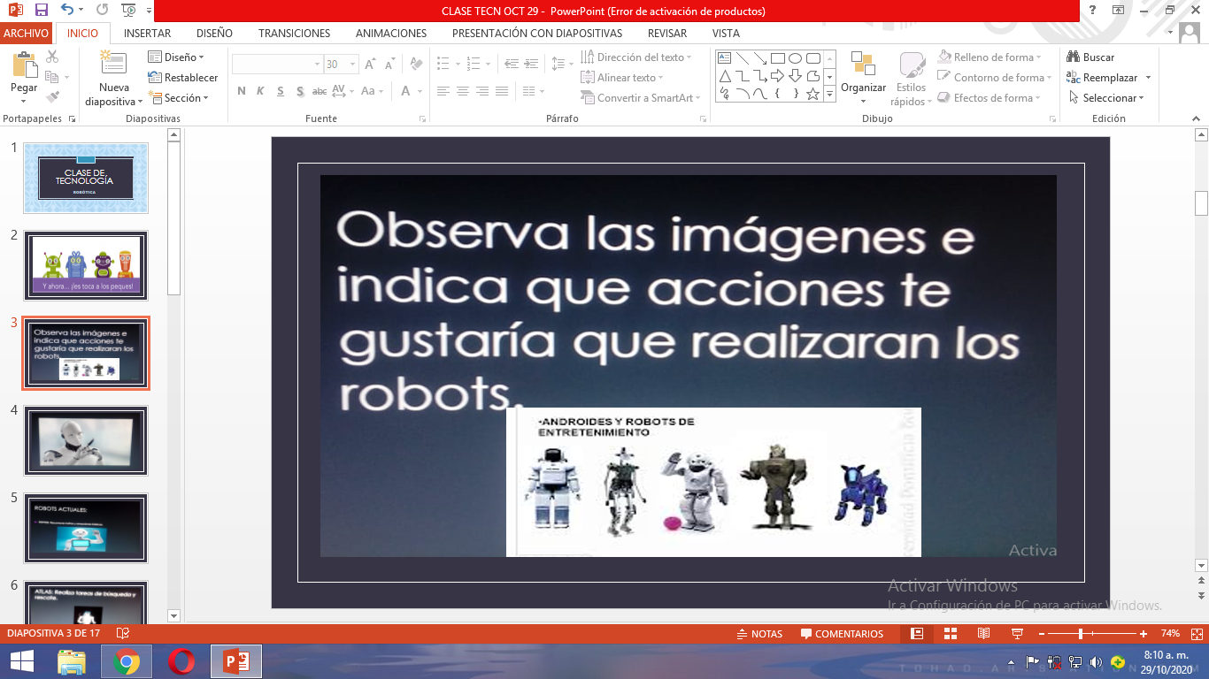

Slide 5

https://www.youtube.com/watch?v=D6GR7TMkS_w

Slide 6
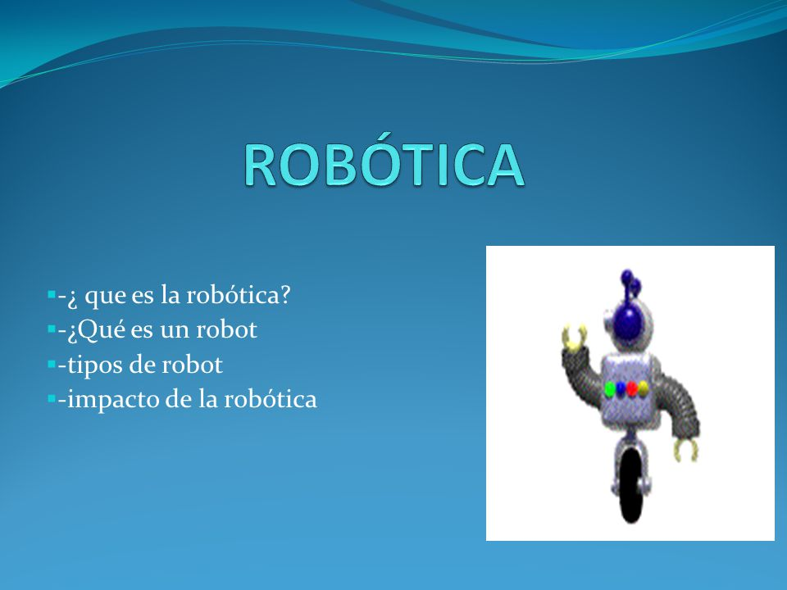

Slide 7


Slide 8


Slide 9
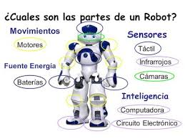


Slide 10
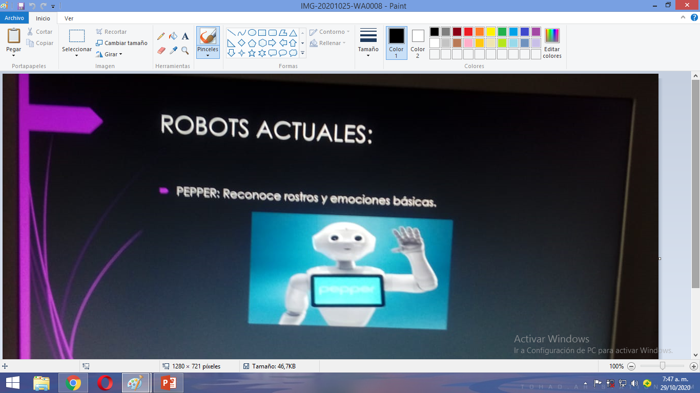

Slide 11
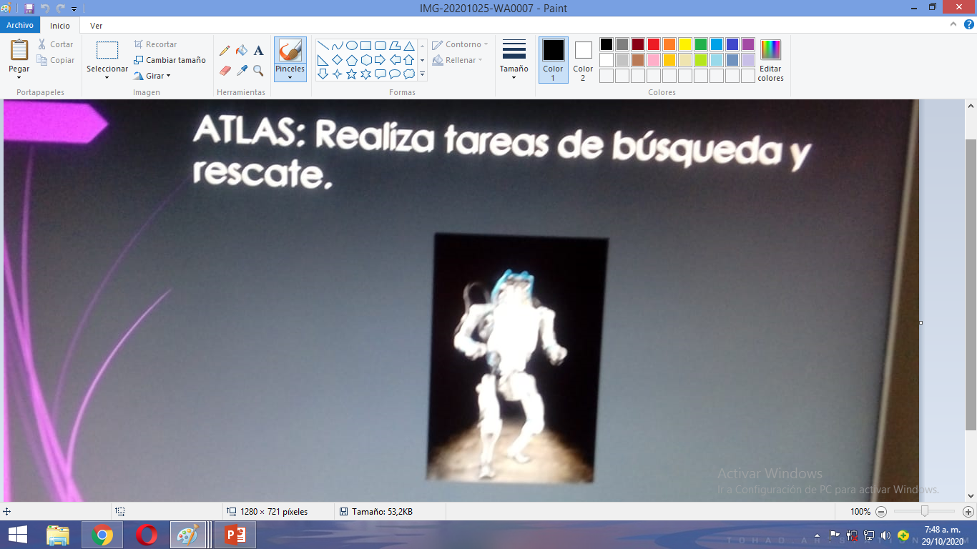

Slide 12
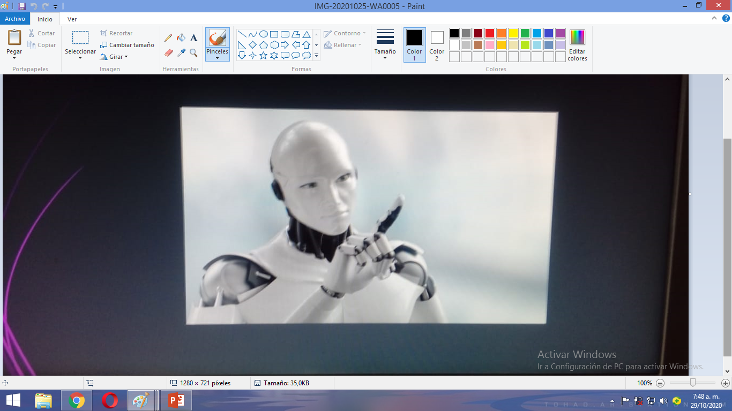

Slide 13
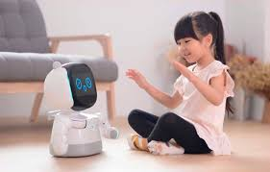
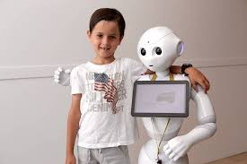

Slide 14
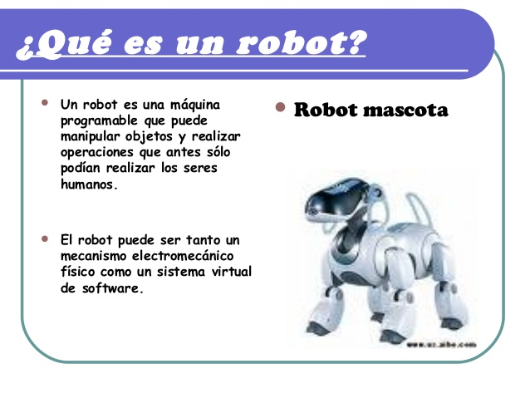

Slide 15
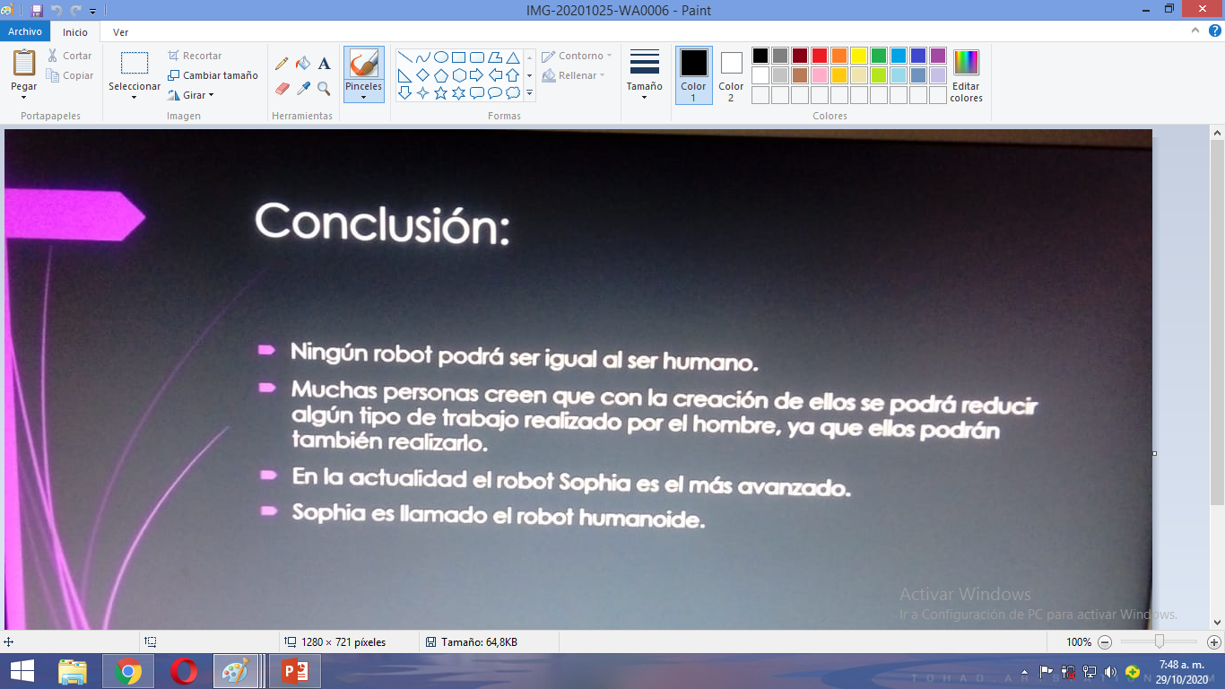

Slide 16
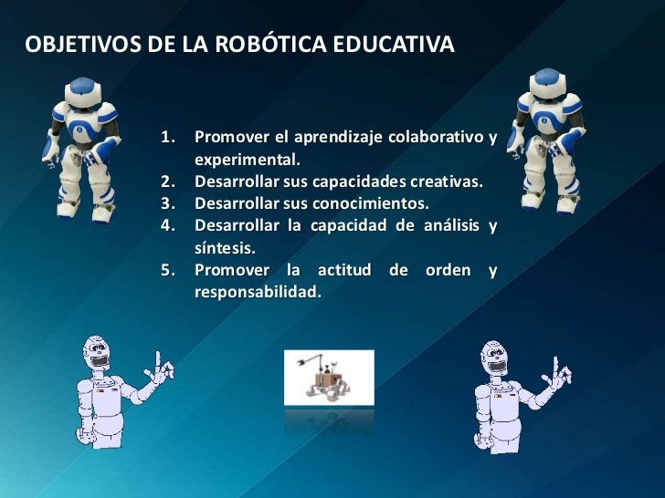

Slide 17

VER EL VIDEO DEL SIGUIENTE LINK: Y LUEGO ELABORA EN FAMILIA UNO DE LOS DOS O
SI TIENES OTRO DE TU PREFERENCIA, MANOS A LA OBRA. ME DIVIERTO
CONSTRUYENDO CON MI FAMILIA.
https://www.youtube.com/watch?v=Jge5Hmv9AZQ
https://www.youtube.com/watch?v=-KiqeNV50gg
PARA SOCIALIZAR EN LA PRÓXIMA CLASE DE TECNOLOGÍA

